Slide 1
特教資源中心
6月份特教工作會議
113.6.26 下午3:00

Slide 2
01
巡迴輔導

Slide 3
巡迴期末提醒
項目 | 說明
IEP | 身心障礙學生個別化教育計畫，應於開學前訂定；轉學生應於入學後一個月內訂定；新生應於開學前訂定初步個別化教育計畫，並於開學後一個月內檢討修正。 前項個別化教育計畫，每學期至少應檢討一次。
差勤管理 | 非巡迴輔導時段應返回原校準備教學或聯繫輔導相關事宜，通勤時間以1小時為原則。 如當日第4節有課務但下午無課務者，考量中午用餐，最遲應於下午1:40前返回原校；若因服務模式或交通考量，於課後在受輔導學校備勤，請註記在課表中，但不納入授課節數計算。 若當日下午有課務，且距放學時間尚餘1節課（40-50分鐘）以上，得回報原校後，於受輔導學校備勤至4點後下班。

Slide 4
112-2月會時間及輔導紀錄
月份 | 月會時間 | 輔導紀錄繳交 | 出勤簽名單/總表繳交 （繳交給光琦組長）
6 | 06.26(三) 校務會議後 | 06.28 | 06.28

Slide 5
巡迴期末提醒
項目 | 期程 | 協助事項
巡迴申請 | 113年6月24日 至113年8月31日 | 提醒巡迴輔導學校於通報網申請巡迴服務。 以鑑輔會核予學生各巡迴班型為主。
巡迴服務 | 學期末 | 於期末IEP會議，確認個案下學期服務需求。
課程計畫 | 學期末 | 【國教階段】 配合各校課程計畫審查期程，撰寫113學年度預計開課之課程計畫。 電子檔送巡迴輔導學校及中心備查。
服務回報 | 學期末 | 提醒巡迴輔導學校至通報網點選「到校服務回報」。
巡迴派案 | 8月底備課日 | 待學校提出申請後，確認派案。

Slide 6
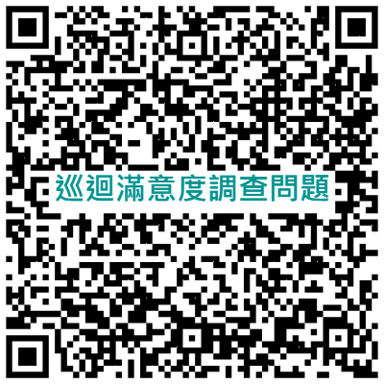
巡迴滿意度調查
已回收教師版128份問卷及家長版10份問卷。
暑假彙整後會提供問卷結果給巡迴老師們參考。
問卷內容參考

Slide 7
相關經費支應情形
經費項目 | 支應情形
113年1-6月巡迴輔導交通費 | 6月完成審查後再報府申請
113年1-6月特教輔導團減授 | 6月底已動支（學前尚未來函）
113年1-6月學前巡迴教學輔導費及導師費差額 | 已完成申請，市府尚未撥款

Slide 8
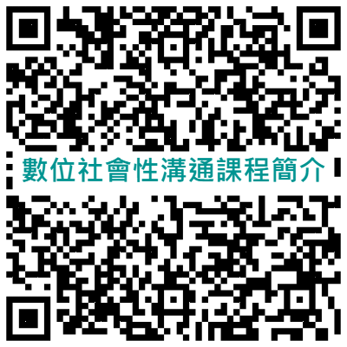
研習預告
項目 | 時間 | 對象
中級鑑定評估人員培訓 | 7/3(全日)、7/5(全日)、7/10(上午)、7/11(下午) | 具初級鑑定評估人員資格及取得魏五證書者
初級鑑定評估人員培訓 | 8/12-8/16、8/19(全日) | 初任鑑定評估人員 經鑑輔會建議需協助輔導之鑑定評估人員
魏氏兒童智力量表第五版初階研習 | 8/20-21、9/18(全日) | 本市國民教育階段鑑定評估人員，尚未取得魏氏五版證書者
文蘭適應行為量表第3版 | 9/11 13:00-17:00 | 本市鑑定評估人員，尚未取得研習時數者
數位社會性溝通課程研習 | 8/26 09:00-16:00 | 全市特教教師

Slide 9
試辦本市特殊教育新生適應狀況調查
目的：
了解本市具自閉症、情緒行為障礙之小一新生適應狀況，及早發現適應困難之學生。
主動提供班級導師相關支持策略，提升特殊教育學生班級適應能力。
對象：小一自閉症、情障為主，確認或疑似特殊生為輔。
實施期程與方式：
期程 | 工作內容 | 負責單位
9月底－10月初 | 學校班級導師協助填寫「學校適應調查表」。 | 本市國民小學
10月中 | 學校特教組長/承辦人協助彙整小一各班調查表，並繳回中心。 | 本市國民小學 特教資源中心
10月中－10月底 | 針對調查表填寫結果，篩選出適應困難之學生，進行電話諮詢。 | 本市情支團隊
11月起 | 必要時針對適應困難之個案，再次進行電話諮詢或入校服務。 | 本市情支團隊

Slide 10
02
專業團隊

Slide 11
專業團隊
1.113年度(113學年度第1學期) 合作評估場次：
(1) 11月20日 (三)
(2) 11月27日（三）
(3) 12月04日 (三）
對象：本市市立高中、公私立國民中小學及公私立幼兒園之在學
學生，且以低收入戶、中低收入戶、父母或監護人為中度
以上身心障礙、特殊境遇家庭者優先。
報名時請提供申請表及相關證明文件。
欲申請的學校，請老師提供觀察紀錄及相關評量。

Slide 12
2.112學年度第2學期專團治療師通報網服務紀錄填寫，請學校端務必要
上通報網檢視， 並請治療師於7/31前務必完成填寫，特教科及中心會
至通報網查閱。
3.特教相關專業人員特教知能研習預計：8/3（六）全天 。
依據: 高級中等以下學校及幼兒園特殊教育班班級與專責單位設置及人員
進用辦法
教育訓練: 應接受各該主管機關辦理五十四小時以上之職前訓練；每年並
應接受學校、幼兒園或各該主管機關辦理六小時以上之在職
訓練。

Slide 13
助理員
03

Slide 14
助理員
1.113年度第2期 (國教階段)特教學生助理員申請審查:5/27（一）、5/30(四)、6/17(一）業已審查完畢。
2.113學年度第1學期(學前階段)特教學生助理員申請截止:7/1(一)前，申請相關資料函送 學聘科 承辦/鍾承洺主任 (6/19已發文至各園所)。
3.助理員研習預計:8/7(三)~8/9(五)共三天。
4.助理員通報網服務紀錄，請學校端務必上通報網檢視，並請助理員務必
於7/15(一) 前填寫完成，特教科及中心會不定期查閱。
5.有關113年度第1期特教學生助理人員,本學期聘期到113/6/30止，
故聘期結束,學校端記得幫特教學生助理人員辦理勞、健保退保相關事宜。

Slide 15
鑑定安置
04

Slide 16
鑑定安置
113學年期初鑑定安置會議期程
報 名：113年８月１日－８月９日。
中級審查：113年9月11日。
資料繳交：113年9月13日。
鑑定日期：9月18.19.20日。

